Slide 1


Slide 2
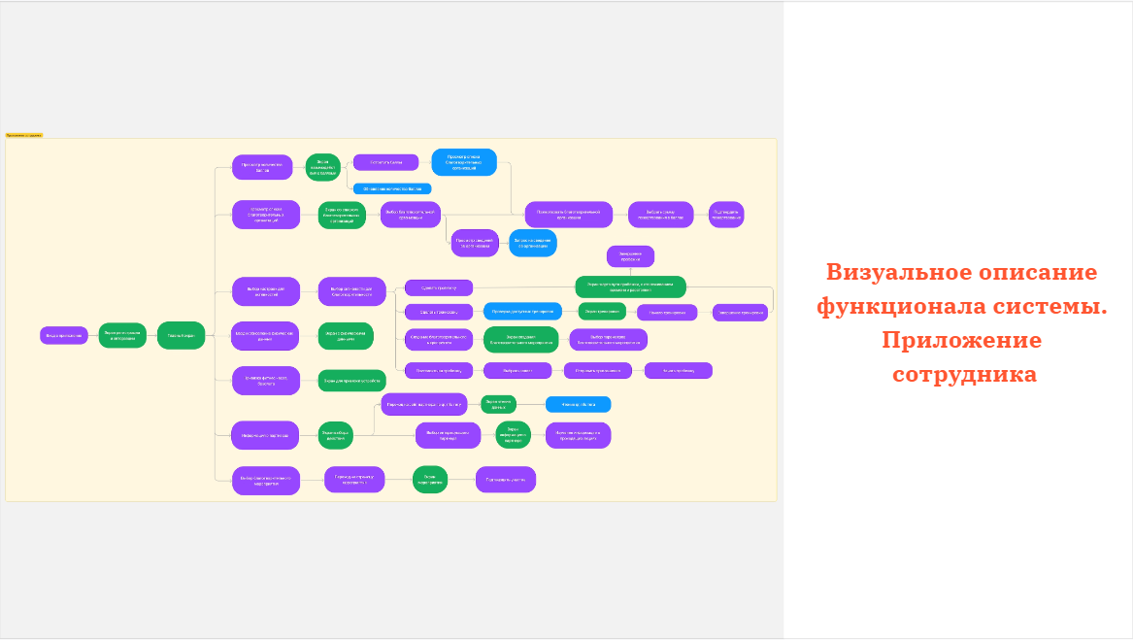
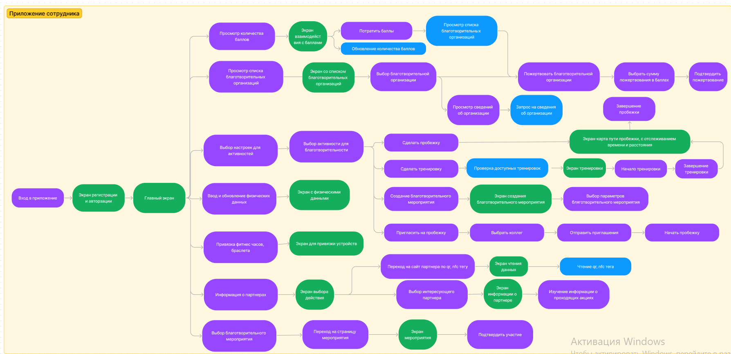

Slide 3
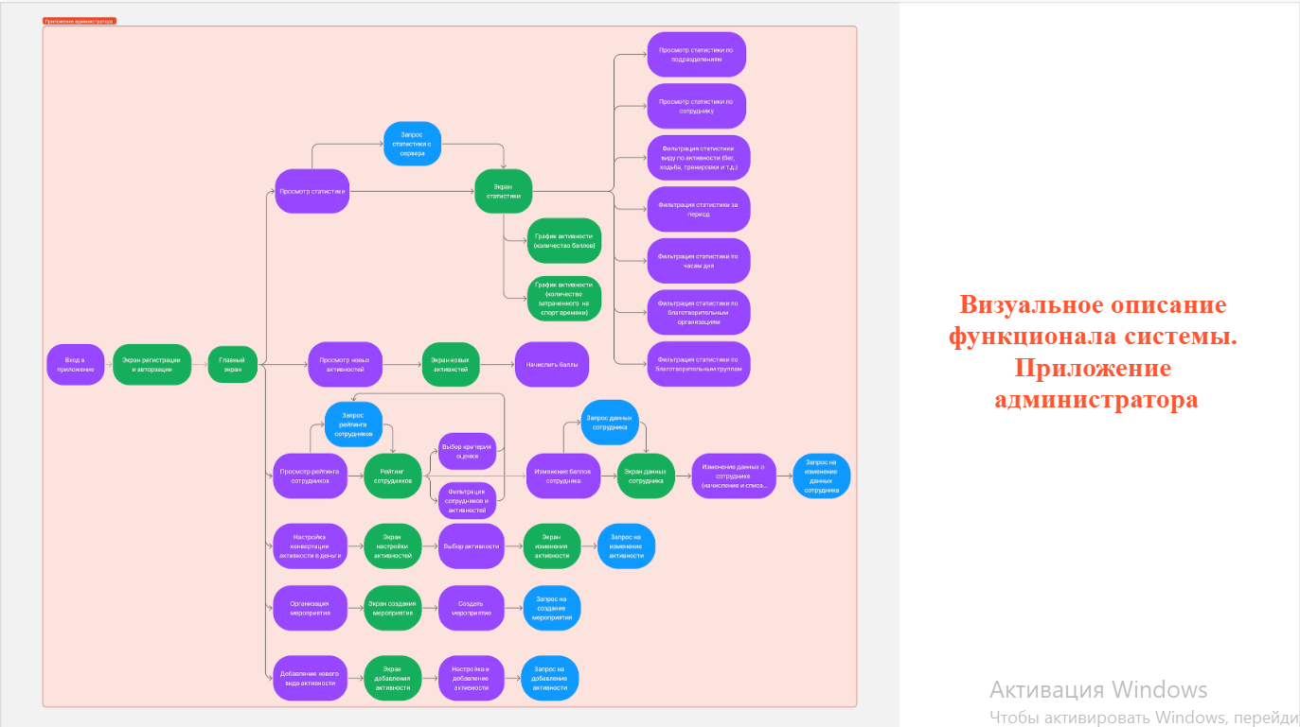

Slide 4
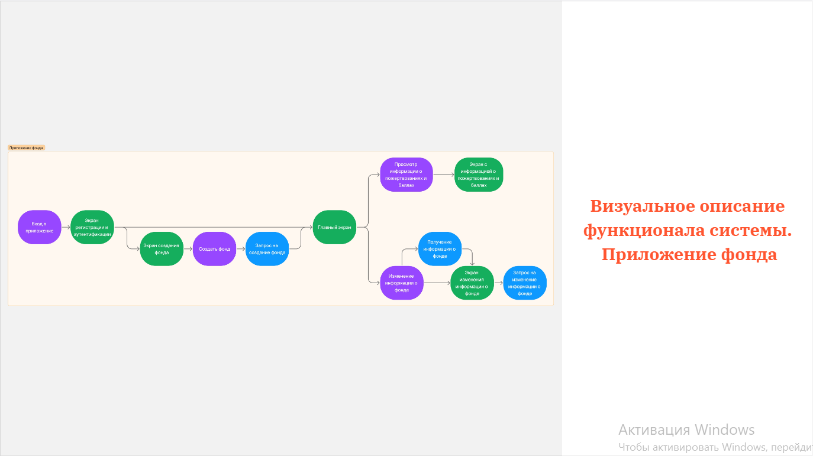

Slide 5
Ссылка на приложение
Ссылка на google disk с демонстрацией приложения: https://drive.google.com/drive/folders/14a9OsHGZ5nYLBpHte2mThnsMAokj_VQ7

Slide 6
Инструкция по развёртыванию
Перед развёртыванием сервера необходимо иметь:
Docker версии 3.7;
Make не ниже версии 4.0.
Для развёртывания приложения необходимо в репозитории:
Зайти в папку apps/api;
Выполнить команду "make server".

Slide 7
Ссылка на README
https://git.codenrock.com/kokoc-2023/cnrprod-team-58254/activity-and-charity/-/blob/main/README.md?ref_type=heads

Slide 8
Дополнительный функционал
Возможность чтения с помощью nfc тегов благотворительных организаций, шифрование локальной базы данных, возможность сотруднику самому делать взносы в благотворительные фонды, если использовать эту возможность, то можно сделать и вариацию взнос/"ставка", возможность обменивать любую активность на баллы, возможность смотреть и делать онлайн видео-тренировки, отслеживать свои физические данные и смотреть статистику

